Slide 1
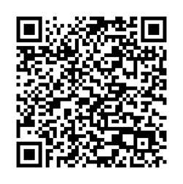

Slide 2
Familienarmut
Wir helfen #ausLiebe
Stärkung armer Familien
Teilhabegutscheine
Schulranzenaktionen
Spendenkonto
Diakonie Württemberg
Evangelische Bank
IBAN: DE46 5206 0410 0000 2233 44
BIC: GENODEF1EK1
Stichwort: Sommersammlung 2023
www.diakonie-wue.de/spenden-sammlungen

